Slide 1

19.Новембар
Светски дан превенције злостављања деце

Slide 2


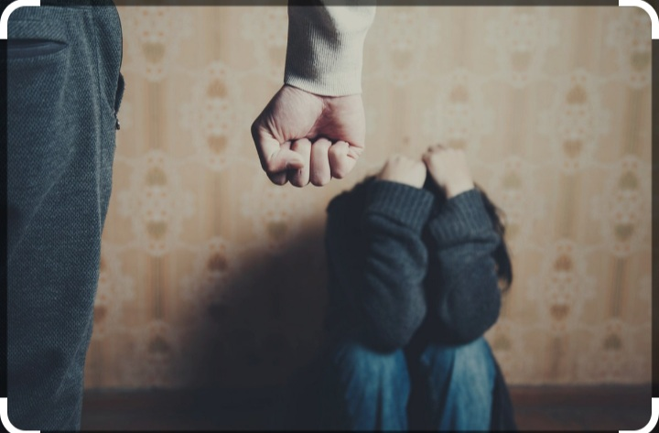

Сваке године, свуда у свету обележава се 19. новембар као Светски дан превенције злостављања деце, са циљем подизања нивоа свести и повећања осетљивости на појаву насиља,злостављања и занемаривања деце.Фондација Светског самита жена(WWSF), невладина организација, покренула је 2000. године обележавање 19. новембра као Светског дана превенције злостављања деце.
Злостављање деце тежак је проблем који изазива бројне последице на њихов развој.
Светска здравствена организација сматра да злоупотреба или злоставлјање деце обухвата све облике физичког и емоционалног злостављања, сексуалну злоупотребу, занемаривање или немаран поступак, комерцијалну или другу експлоатацију што доводи до стварног или потенцијалног нарушавања здравља детета, његовог преживљавања, развоја или достојанства у оквиру односа који укључује одговорност, поверење или моћ.
Права детета се крше на најразличитије начине и на различитим нивоима: од манипулисања децом у рекламне сврхе, политичке промоције, експлоатације дечијег рада, непоштовања њиховог идентитета и интегритета до тешких облика злостављања и занемаривања.

Slide 3
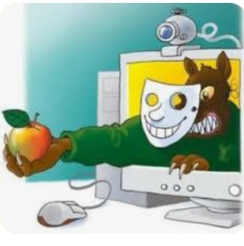
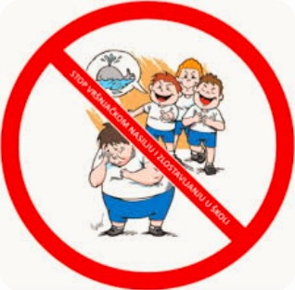
Насиље над децом је у константном порасту.Јавља се у различитим облицима и проналази најразличитије канале, нарочито када је реч о насиљу које није видљиво на први поглед, као што је вршњачко насиље у школама и злостављање путем интернета тзв.,,cyberbulling” чега родитељи најчешће нису ни свесни.
Према статистици Уједињених нација, 150 милиона девојчица и дечака у свету, жртве су сексуалног насиља, а између 133 и 275 милиона деце годишње сведоци су насиља у породици.

Slide 4

ШТА МОЖЕТЕ УРАДИТИ КАДА ВАМ ДЕТЕ КАЖЕ ДА ЈЕ ЖРТВА ЗЛОСТАВЉАЊА
Злостављана деца се често суочавају са осећајем беспомоћности и безнадежности и мисле да им нико не може помоћи. Некада се дете жртва труди да заштити злостављајуће родитеље или се плаши да пријави злостављање због страха од починиоца.Често дете не пријављује злостављање месецима или годинама, а нарочито ако је починилац детету блиска особа.
КАДА ВАМ СЕ ДЕТЕ ОБРАТИ:
*покажите детету да му верујете
*уверите дете да је добро што вам се поверило
*уверите дете да није криво за злостављање и да га не заслужује
*кажите детету да ћете урадити најбоље што можете да га заштитите
*кажите детету шта ћете конкретно урадити и саслушајте његово мишљење о томе
*пријавите злостављање надлежним установама и службама
НЕ ОКРЕЋИТЕ ГЛАВУ КАДА НЕКОГА ЗЛОСТАВЉАЈУ ЈЕР СВАКО ОД НАС МОЖЕ БИТИ ЖРТВА

Slide 5

,,Није битно колико ти је велика кућа, битно је колико има љубави у њој“
Френк Запа

